Slide 1
Notes:
For at kunne afspille de film, som er indlagt i denne PowerPoint-præsentation, skal præsentationen vises i fuld skærm. Vær opmærksom på, at afspilning af filmene kræver internet.*

Slide 3
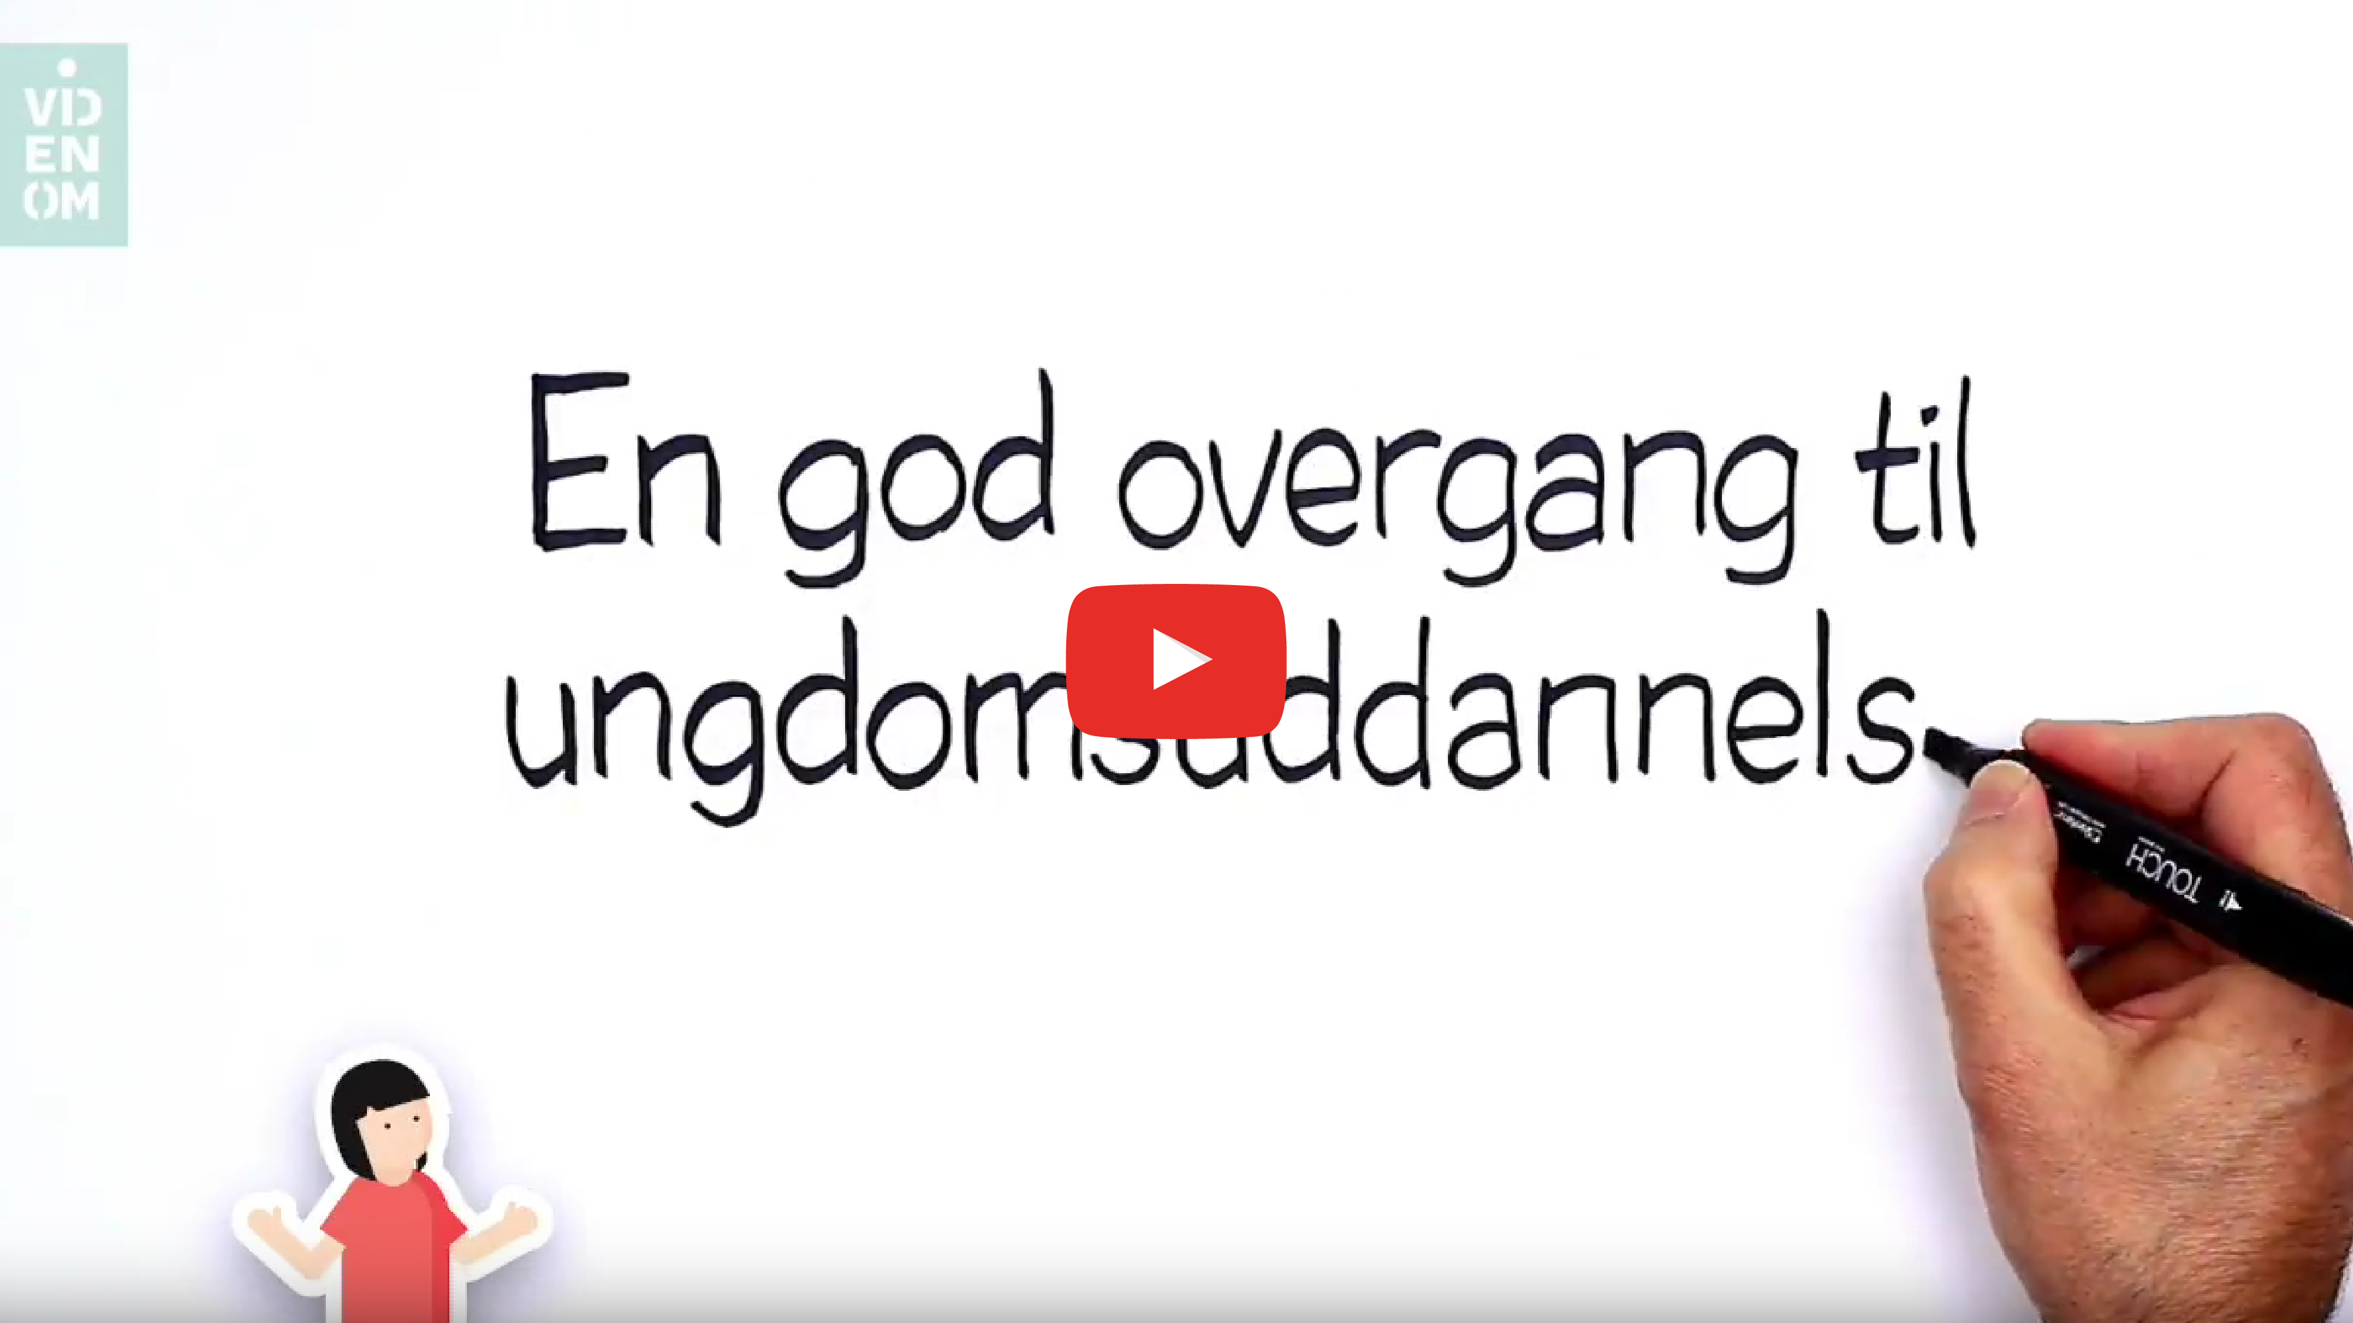
Notes:
Klik på play-ikonet for at afspille filmen.
For at kunne afspille de film, som er indlagt i denne PowerPoint-præsentation, skal præsentationen vises i fuld skærm. Vær opmærksom på, at afspilning af filmene kræver internet.*

Slide 10
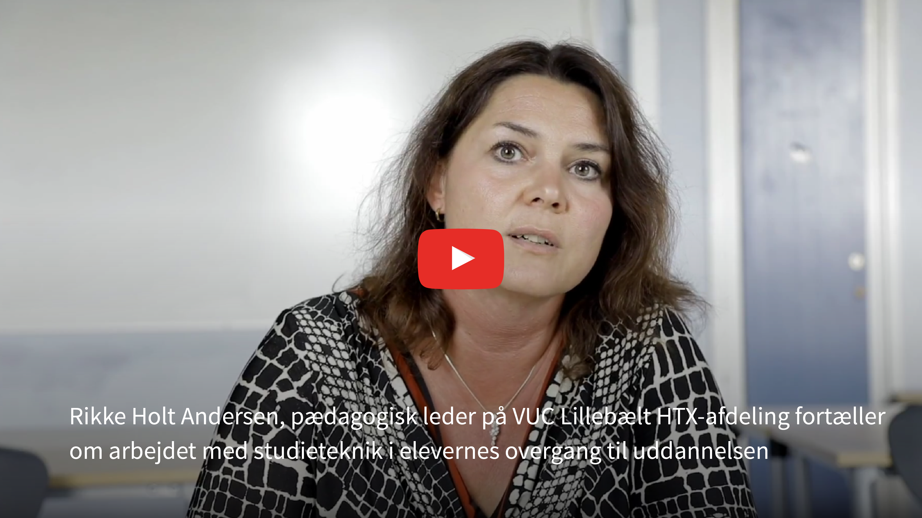
Notes:
Klik på play-ikonet for at afspille filmen.
For at kunne afspille de film, som er indlagt i denne PowerPoint-præsentation, skal præsentationen vises i fuld skærm. Vær opmærksom på, at afspilning af filmene kræver internet.*

Slide 13
Denne slide er til egen brug
I kan indsætte den tekst eller de billeder,
I har brug for i jeres drøftelser af overgange mellem
grundskole og ungdomsuddannelse.

